Slide 1
猜猜我们做的什么项目

Slide 2
中国银行
对，就是这么高大上

Slide 3
中国银行是用来干嘛的

Slide 4

项目介绍

Slide 5

概况
整体介绍：中国银行全称是中国银行股份有限公司（Bank of China Limited，简称BOC），是五大国有商业银行之一。中国银行于1912年经孙中山先生批准在上海成立，是中国历史最为悠久的银行之一。
文化：
银行标志：由香港著名设计师靳埭强先生设计，采用了中国古钱与“中”字为基本形，古钱图形是圆与形的框线设计，中间方孔，上下加垂直线，成为“中”字形状，寓意天方地圆，经济为本，给人的感觉是简洁、稳重、易识别，寓意深刻，颇具中国风格。
战略目标：追求卓越，持续增长，建设国际一流的大型跨国银行。

Slide 6


结构

Slide 7
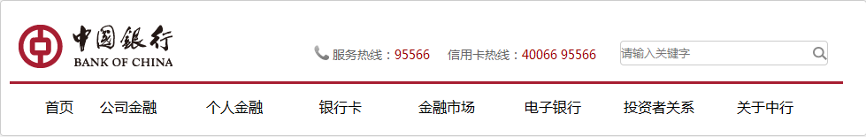
内容及其功能
1.首页功能模块
用户可以快速的找到自己想要办理的业务，结构清晰，页面简洁，简单明了（简单+便捷）

Slide 8

内容及其功能
2.动弹窗口
中国银行的一些商业广告，主要用来吸引用户的眼球，诱导消费者。

Slide 9
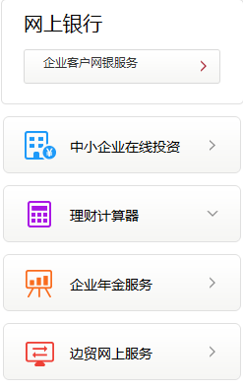
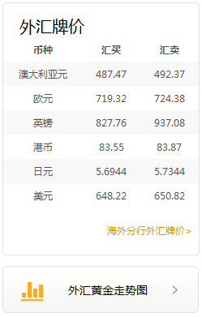
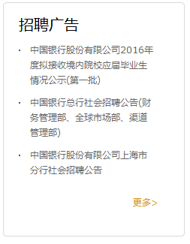
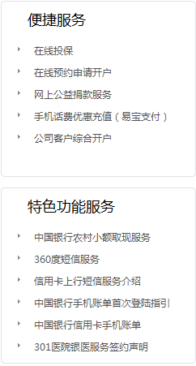
内容及其功能
3.子页功能模块
2.动弹窗口
各种业务都用单独的窗格来显示，用户登录的同时还能了解各种不同的信息。

